Slide 1
Педагог- психолог: Глазырина Анна Михайловна
Советы психолога родителям в период перехода на дистанционный режим обучения

Slide 2
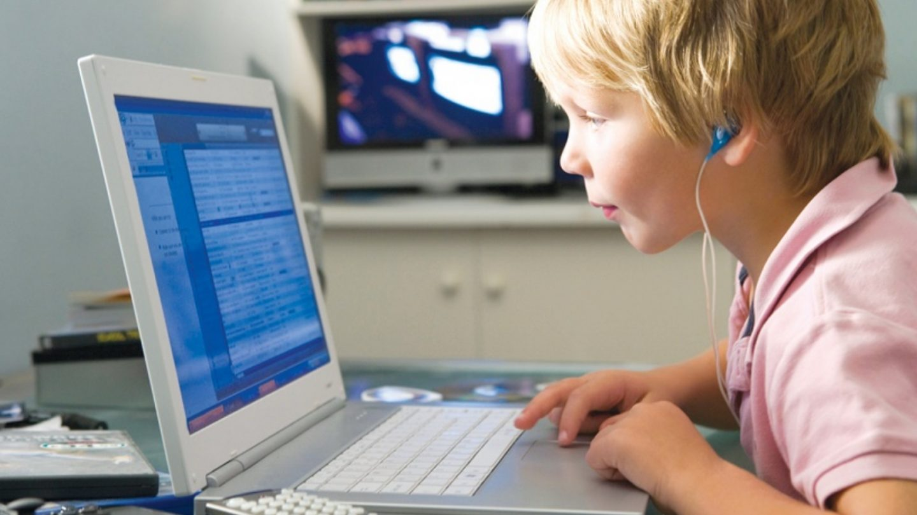
Уважаемые родители , за последнее время наша жизнь кардинально изменилась, в школах ввели дистанционную форму обучения. Дети длительное время находятся на карантине дома, не имеют возможности видеться с друзьями, выходить на улицу, испытывают трудности в обучении. Вы тоже работаете из дома. В общем, всем сейчас непросто. В подобной ситуации очень важно попробовать сосредоточиться на возможностях, которые у вас появились и не паниковать! Главное – не паниковать

Slide 3
Как родителям помочь детям справиться с возможным стрессом при временном нахождении дома на время карантина.
В первую очередь, уважаемые родители, постарайтесь поддерживать обычную доброжелательную обстановку в семье. Адекватное поведение всех членов семьи поможет и детям с охранять спокойное отношение к происходящему. Будьте спокойны и сдержанны, не смакуйте при детях подробности «ужасов» из интернета.

Slide 4
Поощряйте физическую активность детей.
Стресс — это, прежде всего, физическая реакция организма, поэтому эффективно бороться с ним ребенку поможет любая деятельность, требующая физических усилий: уборка по дому, физические упражнения, пение, танцы…
Старайтесь не вынуждать ребенка тратить силы на то, что ему не интересно, но постарайтесь определить совместно с ребенком, каким активным занятием он хотел бы заниматься.

Slide 5
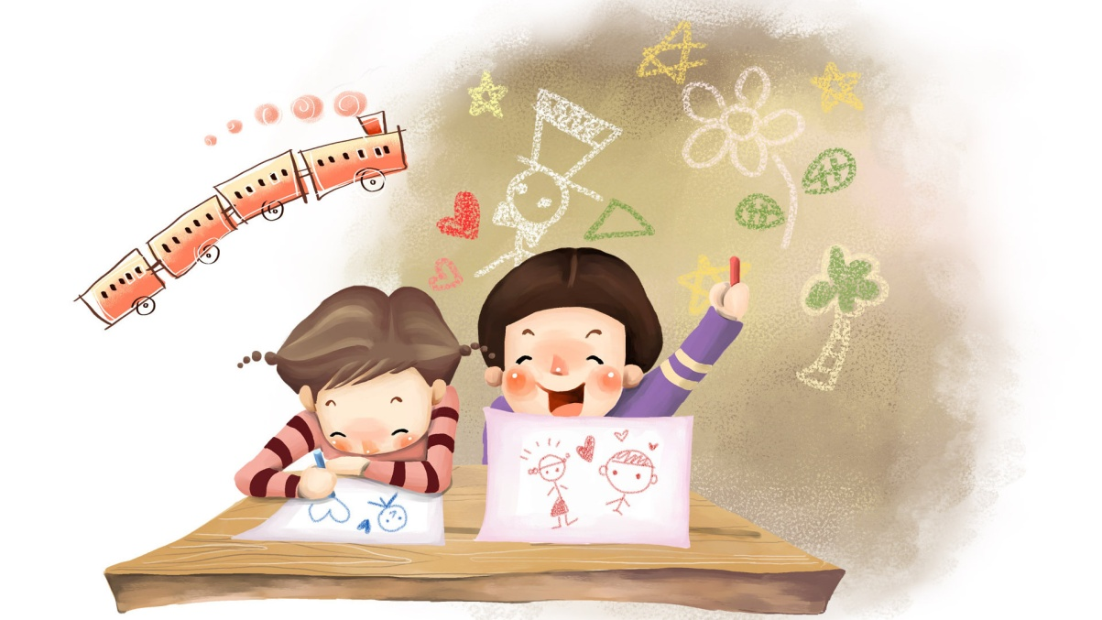
Поддерживайте и стимулируйте творческий ручной труд ребенка. Даже если вам кажется, что, например, подросток «впадает в детство» и ничего полезного не делает ( рисует, поет, танцует, что-то плетет, мастерит украшение для одежды , клеит модельки и т.П.), То знайте, что все это является своеобразной «разрядкой » для него, несет успокоение.

Slide 6
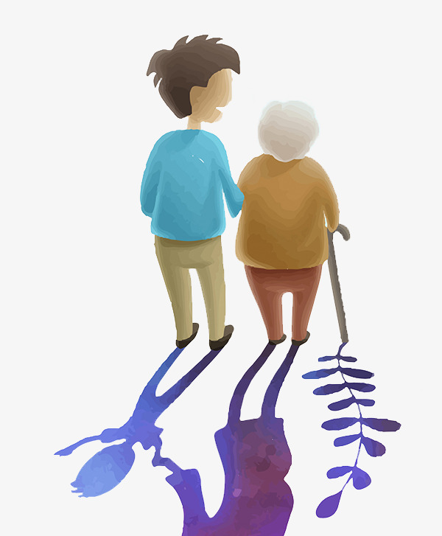
Поощряйте своих детей к заботе о близких людях (бабушках, дедушках, младших братьях и сестрах, домашних животных).
Приятные обязанности, ощущение, что «кто-то от меня зависит», «без меня не справится», «я нужен кому-то», являются дополнительным ресурсом для совладения с возможным стрессом.

Slide 7
Уважаемые родители
очень важно именно сейчас стараться поддерживать режим дня ребенка (сон, режим питания). Чаще давайте ребенку возможность получать радость, удовлетворение от общения с вами, от повседневных удовольствий (вкусная еда, принятие расслабляющей ванны, общение с друзьями по телефону и т. д.).
Установите привычный режим дня для себя и ребенка (сон-бодрствование, время начала уроков, их продолжительность, «переменки» и пр.). Резкие изменения режима дня могут вызвать перестройки адаптивных возможностей и привести к стрессу. Планируйте предстоящий день заранее. В конце каждого дня обсуждайте с ребенком учебные успехи за день. Стройте планы на завтра. Совместно ищите решения в спорных ситуациях. Хвалите, поддерживайте и обнимайте.

Slide 8
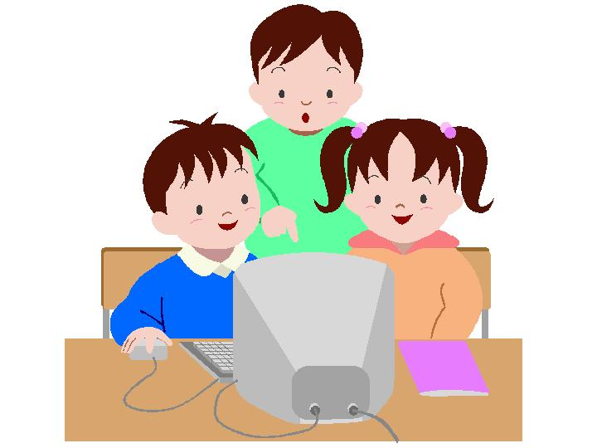
Очень важна организация рабочего места. Все необходимое должно находиться в зоне доступности руки, а все гаджеты оставлять в другом помещении. Ребенок должен иметь возможность работать сосредоточенно, не отвлекаясь на внешние раздражители. Ограничьте доступ домочадцев и домашних животных к рабочему месту ребенка. Часы должны быть в зоне видимости.

Slide 9
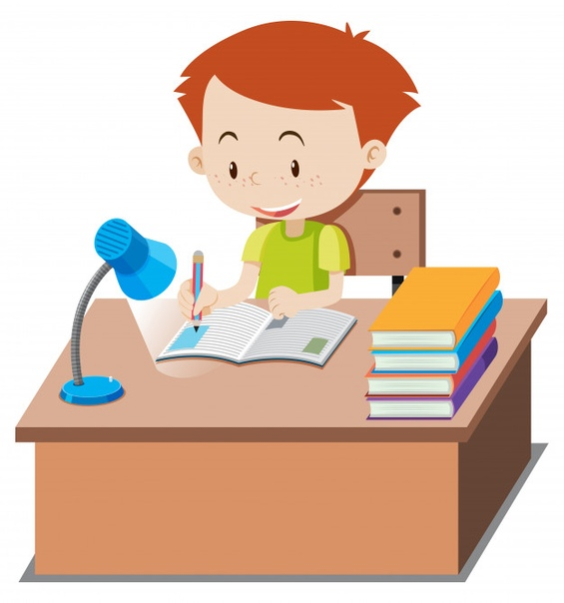
Уважаемые родители,
вы сможете повысить привлекательность дистанционных уроков, если попробуете «освоить» некоторые из них вместе с ребенком. Например , можно подискутировать по теме урока и тогда, возможно, урок превратится в увлекательную, познавательную игру-занятие. Э то повысит мотивацию ребенка, а вы, уважаемые родители, лучше узнаете и поймете своих детей.

Slide 10
Спасибо за внимание!

